Slide 1
Хроническая сердечная недостаточность у больных сахарным диабетом 2 типа
Шабельникова О.Ю.
Зав. эндокринологическим отделением ГБУЗ НСО «ГНОКБ»
руководитель областного эндокринологического центра
Главный внештатный эндокринолог МЗ Новосибирской области, к.м.н.
26 мая 2021 г

Slide 2
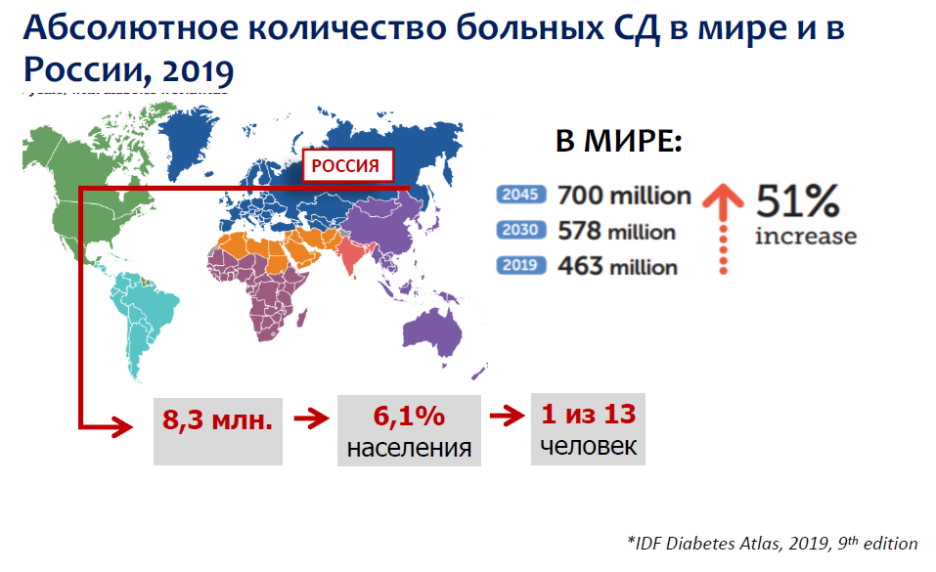

Slide 3






Продолжительность жизни больных сахарным диабетом и ССЗ сокращается на 12 лет**
60
лет
Конец жизни
Нет диабета
–6
лет
Сахарный диабет
–12
лет
Диабет + ИМ/ инсульт
ССЗ: сердечно-сосудистые заболевания; в этом случае ССЗ представлена ИМ или инсультом; * мужчина, 60 лет с историей им или инсульта ССЗ, сердечно-сосудистые заболевания; им, инфаркт миокарда
The Emerging Risk Factors Collaboration. JAMA 2015;314:52

Slide 4
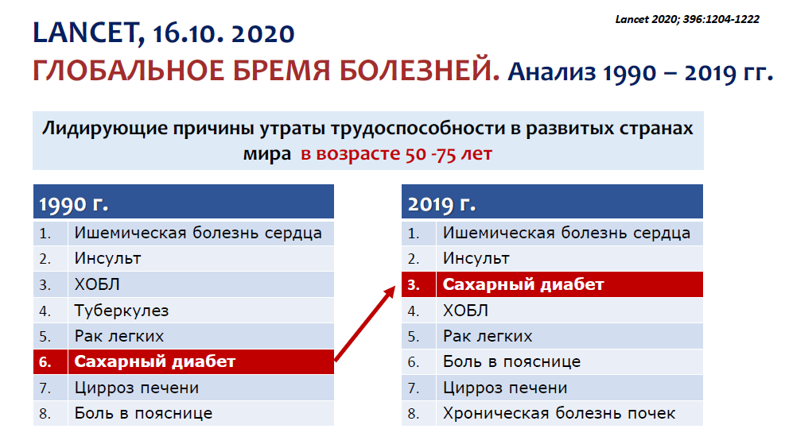

Slide 5
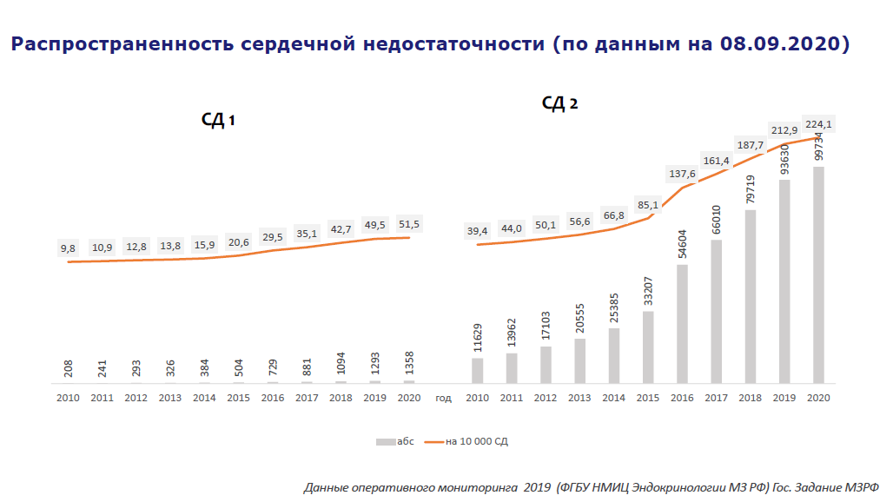

Slide 6
Распространенность СД2 на территории Новосибирской области составляет 3193.37 на 100 тыс. населения, что выше по сравнению с РФ 2885.7
Заболеваемость СД на территории Новосибирской области составляет 143,55 на 100 тыс. населения
За 17 лет количество больных СД2 на территории Новосибирской области увеличилось в 3 раза

Slide 7
По данным территориального регистра сахарного диабета в Новосибирской области
Средняя продолжительность жизни
  При СД 2 типа – 74,29 лет (муж – 70,79, жен 76,72 лет)
Продолжительность жизни от начала заболевания
  При СД 2 типа – 12,19 лет
Ведущая причина смерти – сердечно-сосудистые заболевания
  При СД 2 тип 55,53%
Данные регистра Новосибирской области

Slide 8
По данным территориального регистра сахарного диабета Новосибирской области в 2020 году
Средний возраст развития осложнений:
  ХСН 67,9 лет (13 024 человека)
  Диабетическая нефропатия 67,3 лет
  ОНМК 61,8 лет
  ИБС 60,4 лет
  Инфаркт миокарда 59,5 лет

Slide 9
Структура смертности пациентов с сахарным диабетом

Slide 10
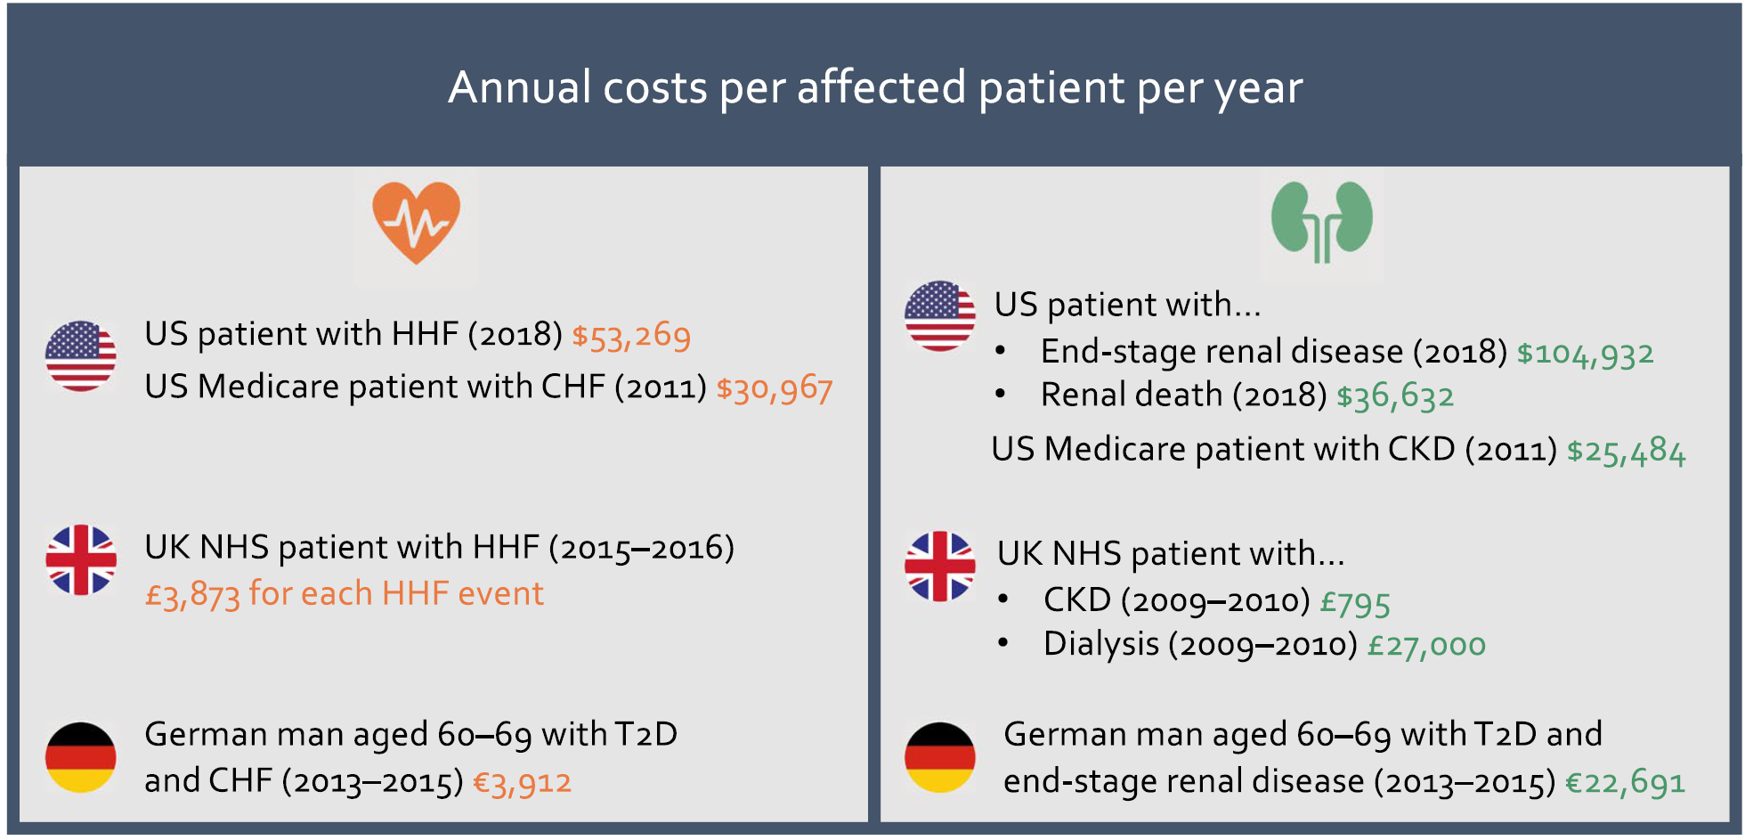
Заболевания почек и сердечная недостаточность: расходы на одного болеющего пациента в США, Великобритании и Германии
Расходы на одного болеющего пациента в год
Пациент в США, госпитализированный с:
• Терминальной стадией ХБП (2018 г) 104 932 $ США
Пациент, госпитализированный по причине СН, в США (2018 г) 53 269 $ США
Пациент, госпитализированный по причине СН, по данным Национальной службы здравоохранения Великобритании (2015–2016 гг)
3873 фунтов стерлингов на каждое событие в виде госпитализации по причине СН
Пациент в Великобритании (по данным NHS)
• с ХБП (2009–2010 гг) 795 фунтов стерлингов
на диализе (2009–2010 гг) 27 000 фунтов стерлингов
Пациент мужского пола в Германии в возрасте 60–69 лет с СД2 и ХСН
(2013–2015 гг) 3912 €
Пациент мужского пола в Германии в возрасте 60–69 лет с СД2 и терминальной стадией хронической почечной недостаточности (2013–2015 гг) 22 691 €
СД2 – сахарный диабет 2 типа; ХСН – хроническая сердечная недостаточность; ХБП – хроническая болезнь почек
ManceurAM et al., Curr Med Res Opin. 2020; 36: 563–570 Kerr M et al., Nephrol Dial Transplant. 2012; 27 (suppl_3): iii73–80. Kähm K et al., Diabetes Care. 2018; 41: 971–978. Collins AJ et al., Kidney Int Suppl. 2015; 8: 236–242
Taylor RS et al., Eur J Prev Cardiol. 2019; 26: 1252–1261.
Notes:
Мы в России можем возразить, что есть еще один мощный фактор неназначения инновационной терапии – деньги.
Но- давно просчитано, что экономическое бремя осложнений, госпитализаций, смертей – гораздо тяжелее.
Перед Вами лишь некоторые цифры.

Slide 11
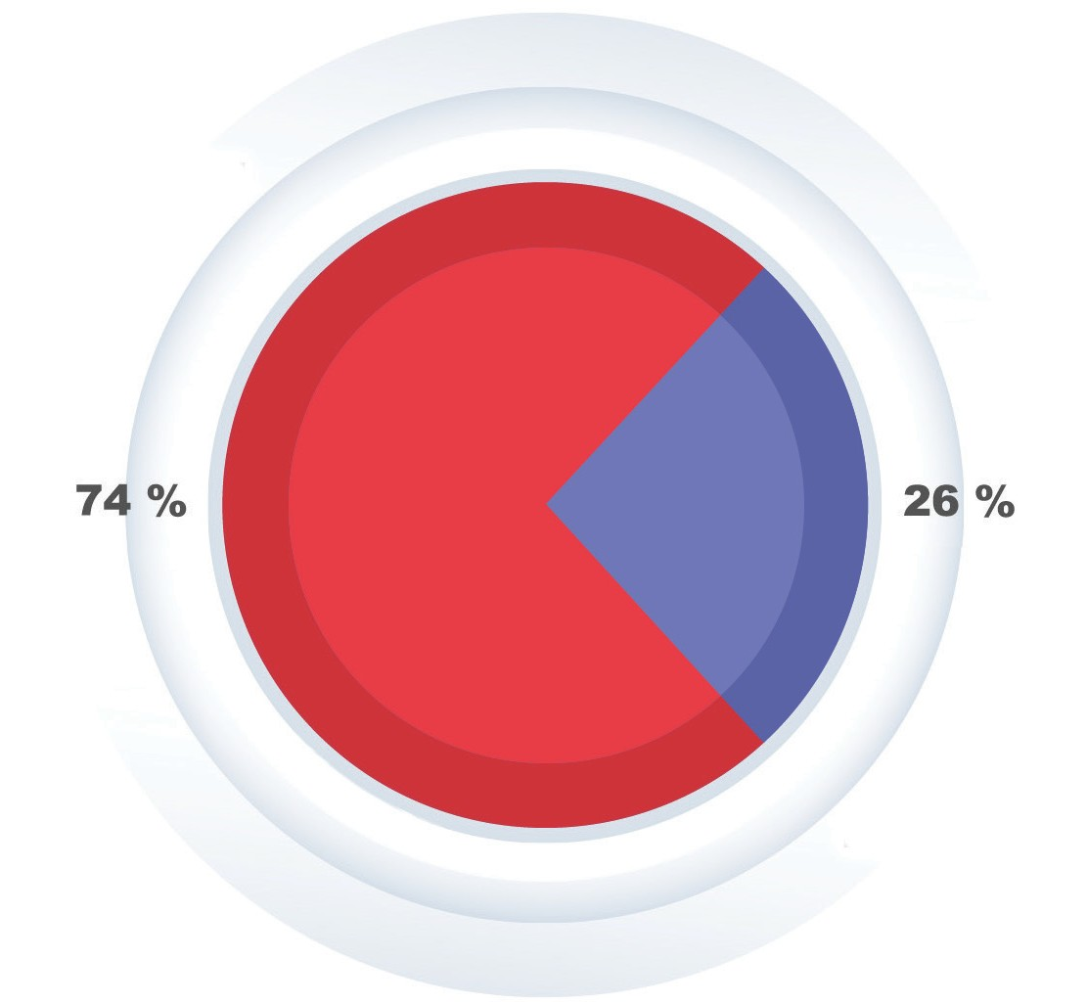
РАСХОДЫ НА ЛЕЧЕНИЕ СД
Лекарственная терапия основного заболевания
Остальные расходы
74%
26%
Дедов И.И., Омельяновский В.В., Шестакова М.В., Авксентьева М.В., Игнатьева В.И., Сахарный диабет, 2016-1, 29-43
БОЛЬШАЯ ЧАСТЬ ЗАТРАТ НА ЛЕЧЕНИЕ СД СВЯЗАНА С ОСЛОЖНЕНИЯМИ,
ПРЯМЫМИ НЕМЕДИЦИНСКИМИ И НЕПРЯМЫМИ ЗАТРАТАМИ

Slide 12
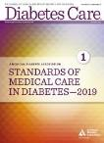
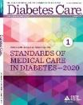
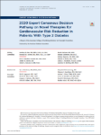





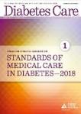
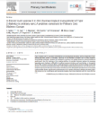


В последних медицинских руководствах / рекомендациях подчеркивается необходимость уделять приоритетное внимание управлению рисками для сердечно-сосудистой системы
2018
2019
2020
2021
Консенсусный доклад ADA-EASD
ADA
ADA
ACC
ADA
EPCCS
ADA
Консенсусное руководство по оказанию первичной медицинской помощи
PCDE
Путь принятия решения,
предлагаемый ACC
ESC
ACC/AHA
Отчет по работе круглого стола
Руководства по первичной профилактике ССЗ
Notes:
Консенсусный отчет ADA/EASD за 2018 год (октябрь 2018 г.)
Рекомендация: Проводить оценку диагностированного ССЗ в качестве первого шага при принятии решения о назначении препарата второй линии. Применять АР ГПП-1 или ингибитор НГКТ-2 с доказанной пользой для СС системы
Целевая популяция: Люди с сахарным диабетом 2 типа и диагностированным ССЗ
Руководство ACC/AHA по первичной профилактике ССЗ за 2019 г. (март 2019 г.)
Рекомендация: Назначение АР ГПП-1 или ингибитора НГКТ-2-2 в качестве терапии второй линии для улучшения контроля гликемии и снижения риска развития ССЗ
Целевая популяция: Люди с сахарным диабетом 2 типа и риском развития АССЗ
Руководство ESC по сахарному диабету, преддиабету и ССЗ на 2019 год (август 2019 г.)
Рекомендация: Назначение АР ГПП-1 или ингибитора НГКТ-2 в качестве терапии первой линии у пациентов, ранее не получавших препараты, и у пациентов, уже принимающих метформин
Целевая популяция: Люди с сахарным диабетом 2 типа и АССЗ или высоким/очень высоким риском развития ССЗ
Консенсусный отчет ADA/EASD за 2019 год (декабрь 2019 г.)
Рекомендация: Решение о назначении АР ГПП-1 или ингибиторов НГКТ-2 для снижения частоты больших сердечно-сосудистых событий, случаев госпитализации по поводу сердечной недостаточности, смерти по причине ССЗ или прогрессирования ХБП следует рассматривать без учета исходного показателя HbA1c
Целевая популяция: лица из группы высокого риска с сахарным диабетом 2 типа

Slide 13
Лечение СД для снижения риска развития СН
Рекомендации | Класс | Уровень
иSGLT-2 (эмпаглифлозин, канаглифлозин, дапаглифлозин) ассоциируются со снижением риска госпитализаций по причине СН и рекомендованы | I | А
Метформин рекомендуется для лечения пациентов с СД и СН при СКФ>30 мл/мин/м² | IIa | C
Агонисты ГПП-1 (ликсенатид, лираглутид, семаглутид, эксенатид, дулаглутид) продемонстрировали нейтральное влияние на частоту госпитализаций по поводу СН и могут использоваться для лечения больных СД и СН | IIb | А
Ингибиторы ДПП-4 ситаглиптин и линаглиптин продемонстрировали нейтральное влияние на частоту госпитализаций по поводу СН и могут использоваться для лечения больных СД и СН | IIb | В
Инсулин может использоваться у пациентов с выраженной СНснижФВ | IIb | С
Тиазолидиндионы (пиоглитазон, росиглитазон) ассоциируются с увеличением риска развития СН у больных СД. Их использование не рекомендуется у пациентов с СН или риском развития СН. | III | A
Ингибитор ДПП-4 саксаглиптин ассоциируется с увеличением риска госпитализаций по поводу СН у больных СД. Их использование не рекомендуется у пациентов с СН или риском развития СН | III | B
European Heart Journal (2019) 00, 1-69

Slide 14
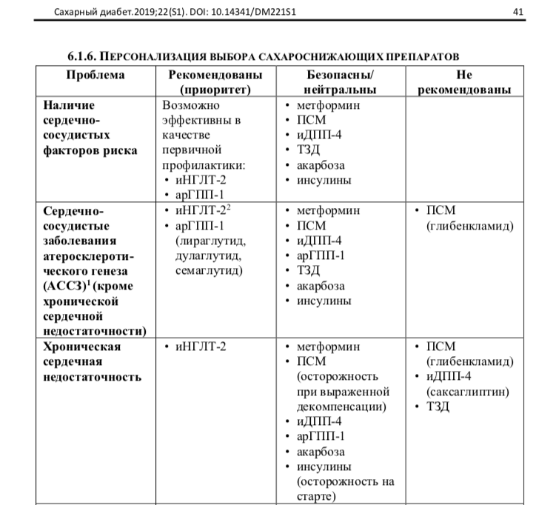
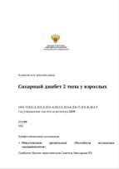
Персонализация выбора сахароснижающего препарата
14
«Алгоритмы специализированной медицинской помощи больным сахарным диабетом». Под ред.: Дедова И. И., Шестаковой М. В., Майорова А. Ю., 9 выпуск, 2019 год

Slide 15
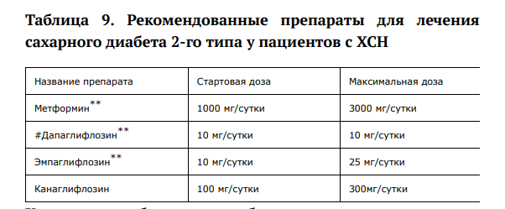
Хроническая сердечная недостаточность. Клинические рекомендации 2020 года
Особенности лечения пациентов с хронической сердечной недостаточностью и Сахарным диабетом

Slide 16




Снижение сердечно-сосудистых и почечных событий
в исследованиях иНГЛТ-2 у пациентов с СД 2 типа
(кардио- и нефропротекция)
 | EMPA-REG OUTCOME^{1,} ^{(эмпаглифлозин)} | CANVAS² ^{(канаглифлозин)} | DECLARE-TIMI 58³ ^{(дапаглифлозин)} | VERTIS-CV⁴ ^{(эртуглифлозин)} | CREDENCE⁵ ^{(канаглифлозин)}
3 MACE | 14%⃰ | 14%⃰ | NS | 3%† | 20%‡
CC смерть | 38%‡ | NS | NS | NS | 22%‡
Госпитализации по причине СН | 35%‡ | 33%‡ | 27%‡ | 30%‡ | 39%‡
Почечные исходы″ | 39%‡ | 40%‡ | 24%‡ | NS | 34%‡
Смерть по любой причине | 32% | NS | NS | NS | NS
Сравнение исследований следует интерпретировать с осторожностью из-за различий в дизайне, популяциях и методологии
⃰Тестирование на превосходство 3P-MACE было первичной конечной точкой (вторичной для дапагифозина); †Тестирование на отсутствие превосходства для 3P-MACE было первичной конечной точкой ; ‡Вторичные конечные точки, определенные в протоколах обследования; ″EMPA-REG Outcome: прогрессирование до макроальбуминурии (UACR> 300 мг/г), удвоение сывороточного креатинина (сопровождаемое EGFR (MDRD) 345 мл/мин /1,73 м²), начало ЗПТ или смерть от ХБП; CANVAS: снижение СКФ на 40%, ЗПТ или смерть по причине ХБП; DECLARE-TIMI 58: снижение СКФ на 40% до <60 мл/мин/1,73 м², ТХПН или смерть от ХБП или сердечно-сосудистой причины; VERTIS-CV: почечная смерть, диализ / трансплантация, удвоение креатинина в сыворотке; CREDENCE: ХБП (диализ, трансплантация или устойчивая ТХПН <15 мл/мин/1,73 м²), удвоение креатинина в сыворотке или смерть от ХБП.
ХБП, хроническая болезнь почек, СД2, сахарный диабет 2 типа, НГЛТ2, натрий-глюкозный котранспортер 2 типа
1. Zinman B et al. N Engl J Med 2015;373:2117-2128. 2. Neal B et al. N Engl J Med 2017;377:644-657. 3. Wiviott SD et al. N Engl J Med 2019;380:347-357. 4.Cannon CP, Pratley R, Dagogo-Jack S, et al. Cardiovascular outcomes with ertugliflozin in type 2 diabetes. N Engl J Med. Published online September 23, 2020. doi:10.1056/NEJMoa2004967 5.Perkovic V et al. N Engl J Med 2019;380:2295–2306.

Slide 17
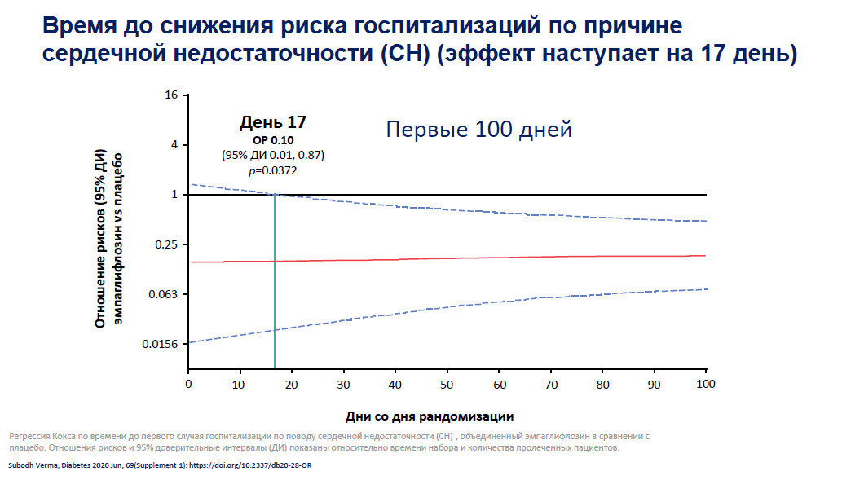

Slide 18
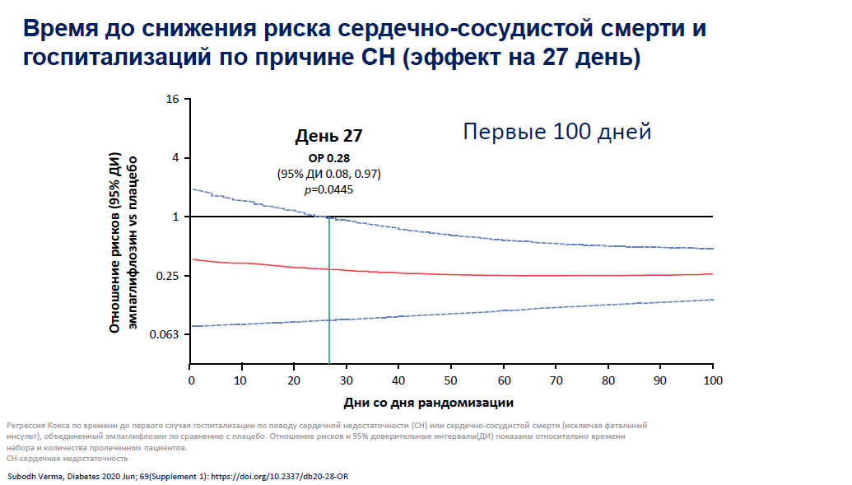

Slide 19
NNT (КПНП, ЧБНЛ) в течении 3 лет в исследованиях по
сердечно-сосудистой безопасности иНГЛТ-2
Пациенты с СД2 и подтвержденными ССЗ
НГЛТ2, натрий-глюкозный котранспортёр 2 типа; NNT- Number Needed to Treat (количество пациентов, которое необходимо пролечить для предотвращения одного события); 3 MACE, 3 основных больших сердечно-сосудистых события; ССС, сердечно-сосудистая смерть; ГСН, госпитализации по причине сердечной недостаточности; ССЗ, сердечно-сосудистые заболевания; СД2, сахарный диабет 2 типа
Francesco Giorgino, Diabetes Obes Metab. 2020;22:1481–1495.

Slide 20
EMPRISE: Применение эмпаглифлозина было связано со снижением риска ГСН* в условиях повседневной клинической практики
ОР 0,56
(95 % ДИ 0,43; 0,73)
P < 0,0001
иДПП-4
Эмпаглифлозин
Patorno E et al. Circulation. 2019 Jun 18;139(25):2822-2830. doi: 10.1161/CIRCULATIONAHA.118.039177. Epub 2019 Apr 8.

Slide 21
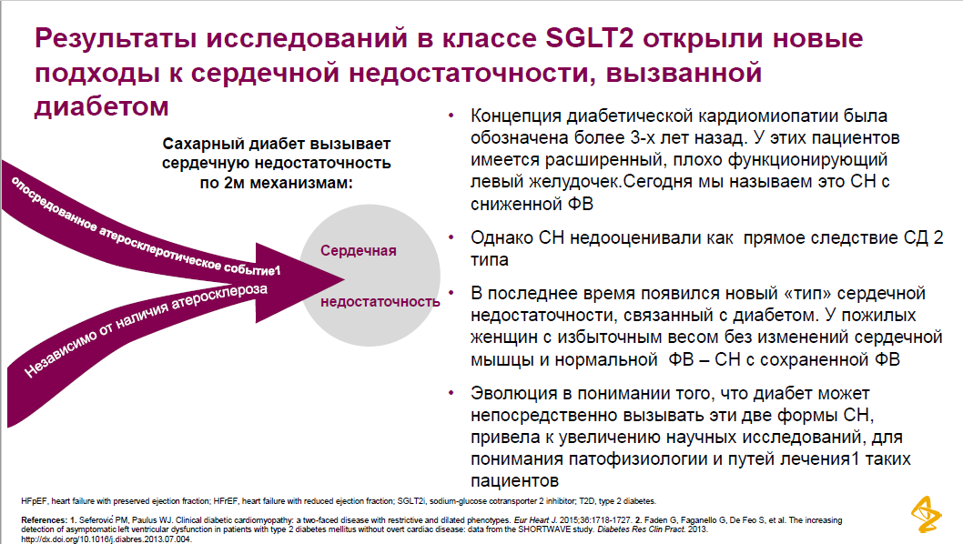

Slide 22

История использования ингибиторов SGLT2
при сердечной недостаточности
Сахарный диабет 2 типа
Сахарный диабет 2 типа и без сахарного диабета 2 типа
Доклиническая (субклиническая) стадия заболевания
Клиническая стадия
заболевания
Структурные изменения сердца
Нормальная функция желудочков
0 лет
10 лет
18–20 лет
Терминальная стадия сердечной недостаточности
Программа CANVAS
EMPACT-MI
DAPA-HF
CREDENCE
DAPA-MI
DELIVER HFpEF
DECLARE-TIMI 58
EMPEROR-Preserved
EMPA-REG OUTCOME
EMPEROR-Reduced
VERTIS-CV
EMPULSE
Профилактика СН
Лечение СН
SGLT2 — натрий-глюкозный котранспортер 2 типа
По материалам Bhatt DL et al. Cell Metab. 2019;30:847

Slide 23
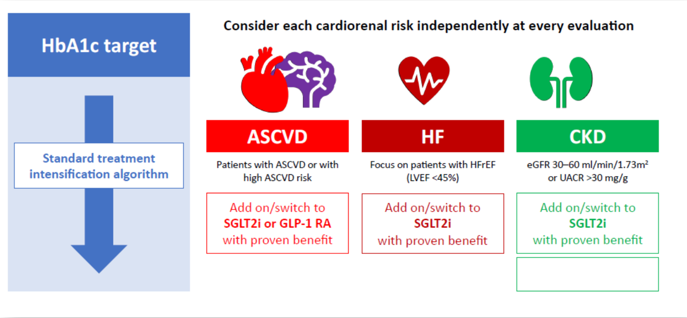
Переосмысление алгоритмов для многофакторного управления кардиоренальными рисками независимо от уровня HbA1c
Целевое значение HbA1c
Необходимо независимо рассматривать каждый фактор сердечно-сосудистого и почечного риска при каждом обследовании
АС ССЗ
СН
ХБП
Алгоритм интенсификации стандартного лечения
Пациенты с АС ССЗ или из группы высокого риска развития АС ССЗ
Уделите особое внимание пациентам с СНнФВ (ФВЛЖ < 45%)
рСКФ 30−60 мл/мин/1,73 м² или АКС > 30 мг/г
Добавить или заменить на иSGLT2 или арГПП-1
с доказанной эффективностью
Добавить или заменить на иSGLT2
с доказанной эффективностью
Добавить или заменить на иSGLT2
с доказанной эффективностью
При плохой переносимости или противопоказаниях к применению иSGLT2, к схеме терапии рекомендуется добавить или заменить на арГПП-1 с доказанной эффективностью
арГПП-1 — агонисты рецепторов глюкагоноподобного пептида-1; иSGLT2 — ингибиторы натрий-глюкозного котранспортера 2-го типа; HbA1c – гликированный гемоглобин; СНнФВ – сердечная недостаточность со сниженной фракцией выброса; ФВЛЖ – фракция выброса левого желудочка; рСКФ – расчетная скорость клубочковой фильтрации; АКС – альбумин-креатининовое соотношение; ХБП – хроническая болезнь почек
Schernthaner et al. Cardiovasc Diabetol (2020) 19: 185
Notes:
Итогом (выводом) манускрипта стал призыв к переосмыслению алгоритмов для многофакторного управления кардиоренальными рисками независимо от уровня HbA1c.
Для любого пациента (с любым уровнем HbA1c) необходимо независимо рассматривать каждый фактор сердечно-сосудистого и почечного риска при каждом обследовании и обосновывать назначение лечения с доказанной кардиоренальной эффективностью.

Slide 24
Выдержки из приказа 1054н МЗ РФ. Перечень лекарственных препаратов для медицинского применения, зарегистрированных на территории РФ.

Slide 25
Вид сахароснижающей терапии у больных СД2 по данным регистра в Новосибирской области
Данные регистра Новосибирской области

Slide 26

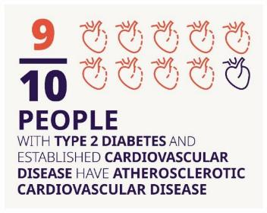

26
Сердечно-сосудистые заболевания должны быть ключевым фактором выбора терапии при СД2
1
3
9
10
ТОЛЬКО
2
10
ПАЦИЕНТОВ С СД2
И УСТАНОВЛЕННЫМИ ССЗ ИМЕЮТ АТЕРОСКЛЕРОТИЧЕСКИЕ ССЗ
ПАЦИЕНТОВ С СД2 И УСТАНОВЛЕННЫМИ ССЗ ПОЛУЧАЮТ САХАРОСНИЖАЮЩИЕ ПРЕПАРАТЫ
С ДОКАЗАННЫМИ СЕРДЕЧНО-СОСУДИСТЫМИ ПРЕИМУЩЕСТВАМИ
ВСЕХ ПАЦИЕНТОВ С СД2 ИМЕЮТ УСТАНОВЛЕННЫЕ ССЗ
Важен активный скрининг пациентов для определения сердечно-сосудистого риска
Mosenzon O, Alguwaihes A, Arenas Leon J.L., et al. CAPTURE: a cross-sectional study of the contemporary (2019) prevalence of cardiovascular disease in adults with type 2 diabetes across 13 countries. Abstract 158. Presented at the 56th Annual Meeting of the European Association of the Study of Diabetes, Macrovascular complications and beyond, 10:15 CEST on 24 September 2020.
СД2, сахарный диабет 2 типа, ССЗ, сердечно-сосудистые заболевания,

Slide 27
Заключение
Распространенность СД2 на территории Новосибирской области выше по сравнению с РФ (3193.37 на 100 тыс. населения), а количество больных с СД2 за последние 17 лет увеличилось в 3 раза и составило 89 203 человека
Хроническая сердечная недостаточность зарегистрирована у 14,6% больных СД2 по данным регистра СД и являлась ведущей причиной смерти у 21,48% среди умерших больных СД2.
Причиной хронической сердечной недостаточности у больных СД2 является не только ИБС, но и сам диабет, преимущественно в пожилом возрасте у женщин с ожирением
В настоящее время препаратами первой линии для снижения риска развития сердечной недостаточности и госпитализации по причине хронической сердечной недостаточности в международных и Российских рекомендациях является группа ингибиторов НГЛТ-2, однако только 3,1% больных СД2 в Новосибирской области их получают

Slide 28
Заключение
Целесообразно рассмотреть вопрос о региональной программе «Снижение неблагоприятных сердечно-сосудистых событий у пациентов с СД 2 типа» с целью:
  снижения общей (в т.ч. сердечно-сосудистой) смертности;
  обеспечение доступности и повышение эффективности лекарственной терапии больных с СД2 с подтверждённым высоким сердечно-сосудистым риском;
  снижение количества неблагоприятных сердечно-сосудистых событий: госпитализации по причине инфаркта миокарда, инсульта и хронической сердечной недостаточности (ХСН)

Slide 29

БЛАГОДАРЮ ЗА ВНИМАНИЕ!

